Slide 1

가계부
양아람 이준민 안태회

Slide 2
기획
미래생활을 알차게 계획 할 수 있게끔 만들어 주는 중요한 요소 중 하나는, 우리들의 자산 관리입니다
시간과 노력을 쏟아 부어서 얻어낸 자신의 자산은, 자신이 책임지며, 잘 관리함으로써 좀더 알차게 미래를 계획 할 수 있습니다
이를 실현 시키기 위한 효율 적인 방법은, 자신만의 입/출입 내역을 작성하는 것 입니다
어느 어플리케이션이나, 시간과 날짜는 필수적이기에, 개발과 학습을 병행하는 목적으로, 가계부를 선택 하였습니다

Slide 3
기본 구성
한 눈에 자신의 수입 / 지출을 확인 할 수 있는
-캘린더 뷰, 통계 그래프-
해당 날짜의 수입 / 지출을 확인 할 수 있는
-상세정보 창-
키워드 검색 기능을 이용해,
원하는 수입 / 지출 내역을 손쉽고, 빠르게
-검색 기능-

Slide 4
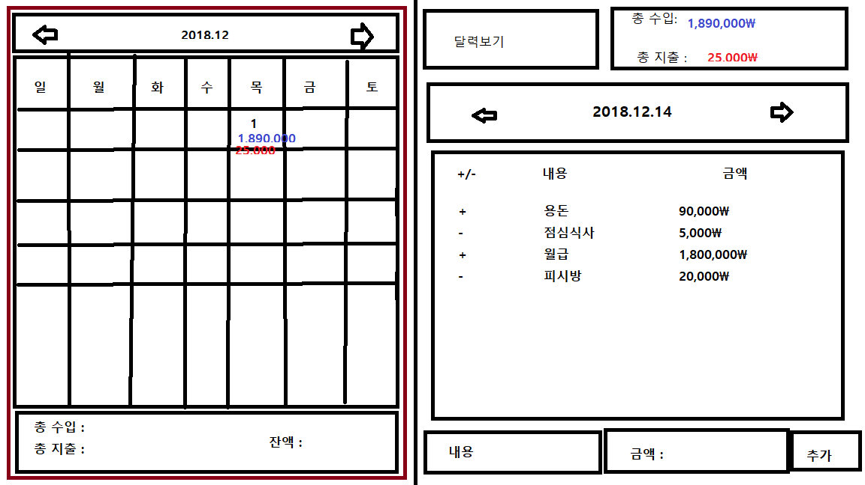
캘린더 뷰, 상세정보 창 초기 레이아웃

Slide 5
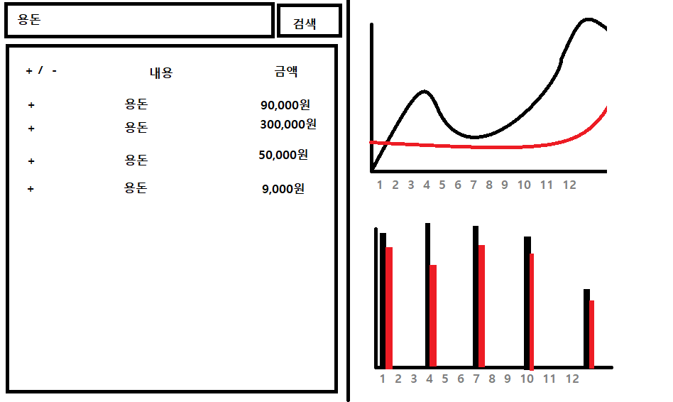
검색 창, 통계 그래프 초기 레이아웃

Slide 6
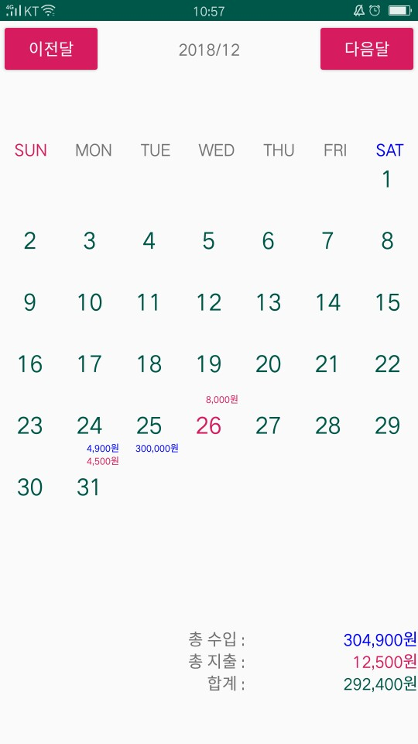
캘린더 뷰 구성
( 한 눈에 보기 )
이전 달 / 다음 달
각 일마다 수입 / 지출 표시
월 합계
각 일을 눌러서 상세정보 창 들어가기

Slide 7
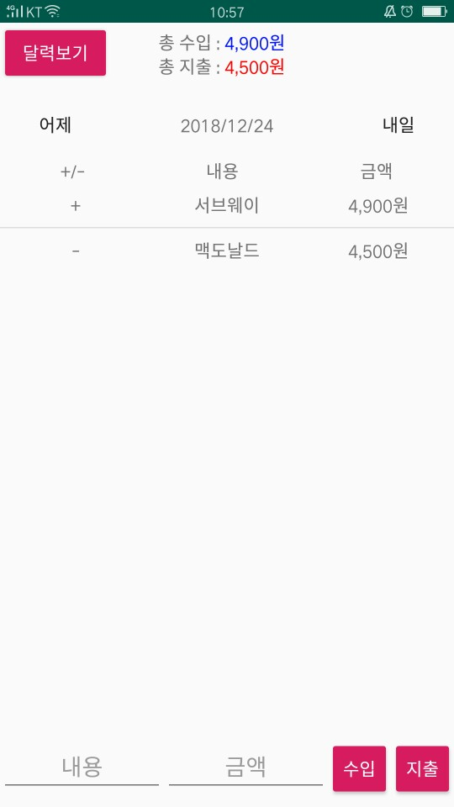
상세정보 창 구성
( 꼼꼼히 보기 )
어제 / 오늘
수입 / 지출 / 내용 / 금액 표시
총 수입, 총 지출
추가 버튼 ( 수입, 지출 )
달력보기 버튼
길게 눌러 삭제

Slide 8
검색 창
( 키워드로 보기)
검색 창
키워드에 맞는 내역 출력
내역 클릭 시 해당 일로 이동
미구현 ㅠㅠ

Slide 9
통계 그래프
( 돌아보기 )
일 별, 수입 / 지출 표시
월 별, 수입 / 지출 표시
년 별, 수입 / 지출 표시
미구현 ㅠㅠ

Slide 10
일정
9 | 10 | 11 | 12 | 13 | 14 개발 목표 선정 | 15
16 | 17/18/19 상세정보 창 구현 |  |  | 20/21 캘린더 구현 |  | 22
23 | 24 캘린더 / 상세정보창 최종점검 | 25 | 26 중간발표 | 27/28 Tab Fragment Viewpager |  | 29
30 | 31 | 1/1 | 2/3 검색 창 구현 통계 그래프 구현 최종 점검 |  | 4 끗 | 5

Slide 11


